Slide 1
الفصل
الطرح
٧
اختبارمنتصف الفصل السابع
الطرح
صفحة ٦٥

Slide 2






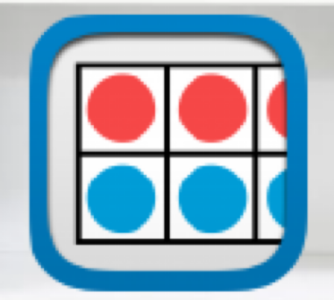
لعبة تعليمة
..
نشاط

Slide 3
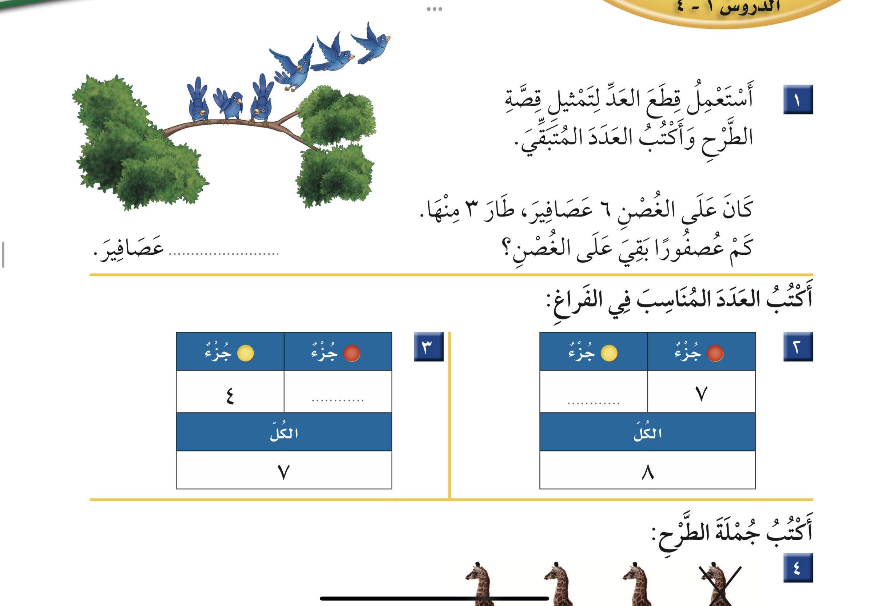
التمارين
١
تمرين
نشاط

Slide 4
التمارين
تمرين
نشاط

Slide 5
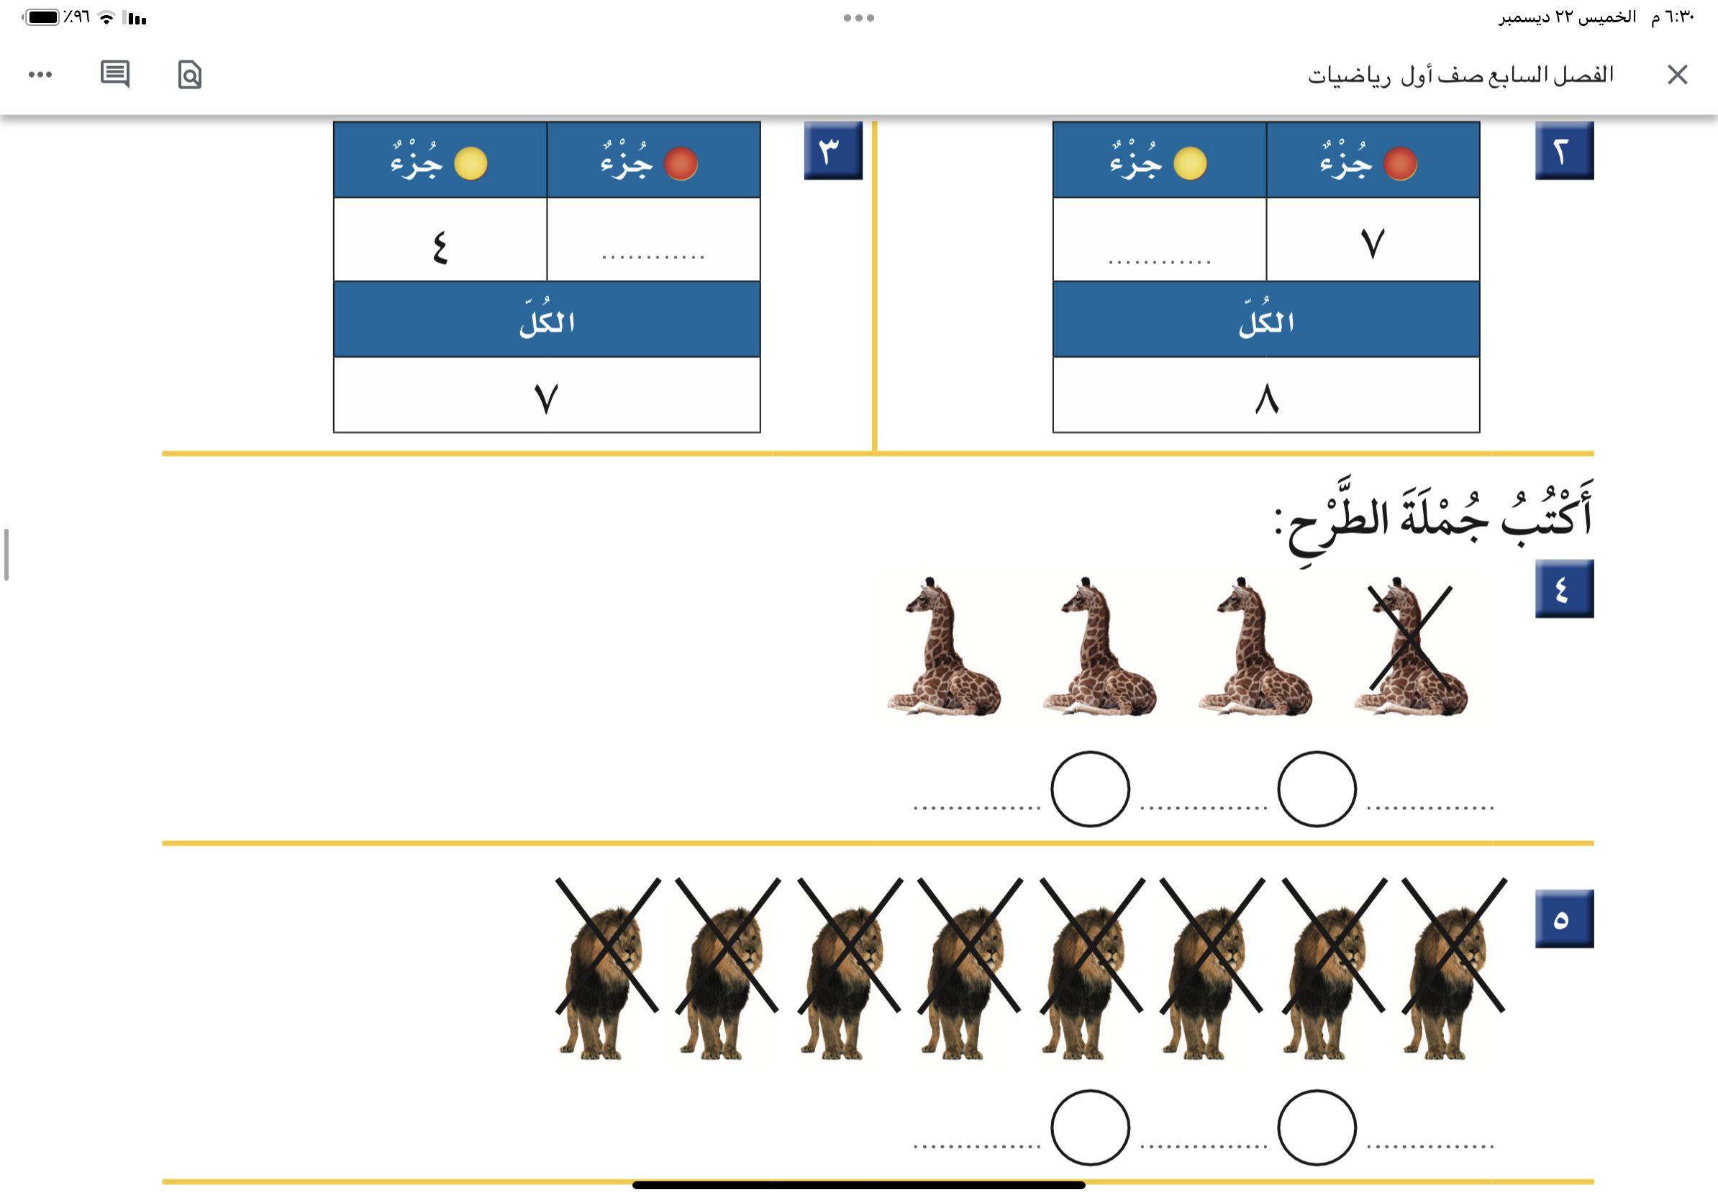
التمارين
٣
تمرين
نشاط

Slide 6
التمارين
٣
تمرين
نشاط

Slide 7
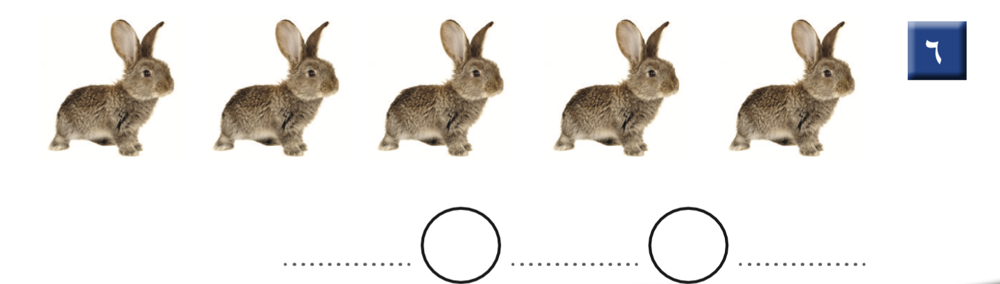
التمارين
تمرين
نشاط

